Slide 1
主要是回复张瑶老师8.16的Email
天河二号运行BOSS软件的各种影响因素和多节点并行的估算
赵问问
2019.8.22. 周四下午
zhaoww2013@126.com

Slide 2
目录
内存
节点内调度
CPU型号
TH-2的IO带宽与模拟极限
睿频测量
多节点作业
容器启动时间
多节点加速比
sqlite与mysql效率
100亿J/psi两者机时差
sqlite定期更新
IHEP farm 成本估算

Slide 3
内存

Slide 4
内存测量
/usr/bin/time -f “\nmax=%M Kbytes” boss.exe sim.txt
E=real time U=user time S=sys time P=cpu using
M=最大驻留集 K=平均内存大小
W=进程从主内存内交换次数 w等待次数，如IO等待
I=输入 O=输出
 | TH-2 | IHEP
1000 | 464 , 976 KBytes | 464 , 676 KBytes
5000 | 490 , 988 KBytes | 490 , 664 KBytes
hep_sub –m 700/400/200 都能运行成功！仅代表内存下限

Slide 5
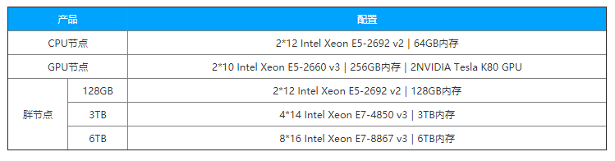
内存结论
每个节点拥有64GB主存，而每个Xeon Phi协处理器板载8GB内存，故每节点共88GB内存
天河二号内存配置远大于BOSS模拟作业所需内存
初步估计内存不存在瓶颈
http://www.nscc-gz.cn/Product/HighPerformanceComputingService/ServiceCharacteristics.html?

Slide 6
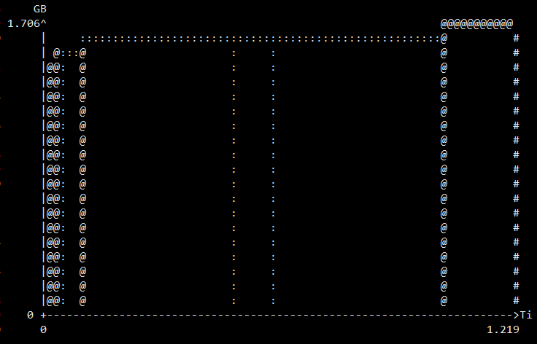
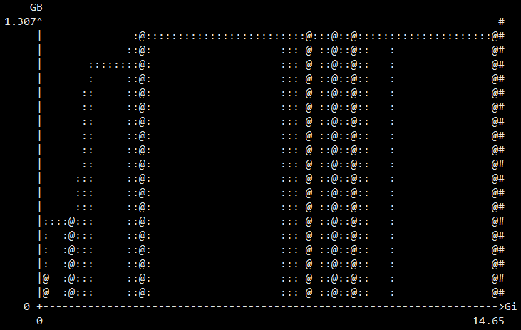
模拟1000占用内存
TH-2
IHEP
最大内存使用量：1,815,650,304 Bytes
按照1024进制，约是1.706GB
最大内存使用量：1,403,101,184 Bytes
按照1024进制，约是1.307GB
/usr/bin/time -f %M 464,976 KBytes
/usr/bin/time -f %M 464,676 KBytes

Slide 7
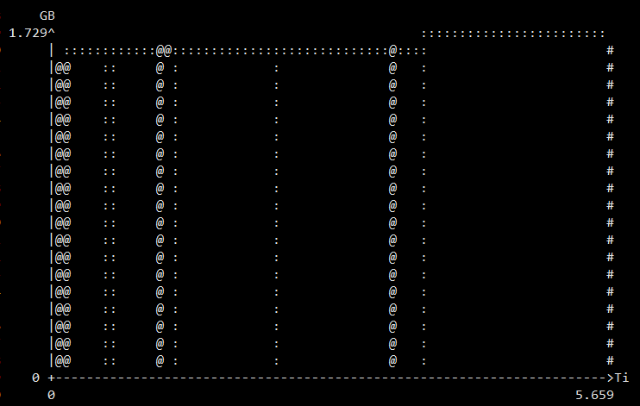
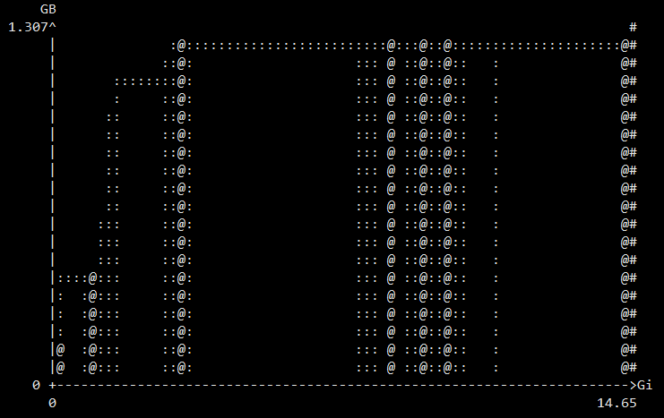
模拟5000占用内存
TH-2
IHEP
最大内存使用量： 1,839,960,064 Bytes
按照1024进制，约是1.729GB
最大内存使用量： 1,403,105,280 Bytes
按照1024进制，约是1.307GB
/usr/bin/time -f %M 490,988 KBytes
/usr/bin/time -f %M 490,664 KBytes

Slide 8
内存差异的探讨
#虚拟内存：以程序开发者角度看待程序使用了多少内存
物理内存：以买内存条的人的角度看需要买多大内存
From 邹佳恒老师
2019.8.21 23:45
首先，我们希望测量的是进程实际占用的物理内存，而不是虚拟内存。讲两者差别的资料很多，我就不介绍了。
然后看你的结果：
1，/usr/bin/time -f %M 得到的是物理内存，符合我们的要求；
2，valgrind --tool=massif --pages-as-heap=yes 得到的是虚拟内存，所以更大；
以下面这个小程序作例子，能很好的反应出物理内存和虚拟内存的差别：
/ihepbatch/bes/zoujh/test/cpp/memory.cpp
概括一下，已申请、未使用的内存页，只占虚拟内存、不占物理内存。
天河和高能所集群虚拟内存的差别，我猜测是内存页大小不同造成的，需要你确认*。
hep_sub -m 指定内存时，只是为了筛选符合要求的计算节点，并不是对作业内存做限制。
比如 "hep_sub -m 200" 表示作业只会被调度到内存大于200M/cpu 的节点上，但作业能使用的内存由节点真实内存决定。
#有待深入调研 * getconf PAGE_SIZE ==4096 Bytes

Slide 9
From ：philippe.waroquiers@skynet.be （massif 开发人员）
2019.8.21 22:08
As far as I understand, time %M measures the maximum resident set size,which is not the total memory. Note also that the idea is not to have an 'exact byte to byte' equivalence between what is e.g. allocated by malloc and what is allocated by the 'malloc replacement' of massif. The idea is rather to analyse where are the big consumers, and then optimise these. Thanks Philippe

Slide 10
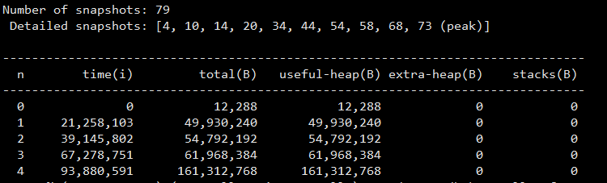
massif 的使用
memcheck缺陷：分配的内存还没有释放并且指针也在
--pages-as-heap=yes
统计所有内存
-- time-unit=<i|ms|B> [default: i] 设置Massif分析的时间单位，有三种：
按照程序运行的指令数；
按照时间（毫秒）；
按照申请及释放的字节数变化。
valgrind --tool=massif –pages-as-heap=yes boss.exe sim.txt
输出：massif.out.PID
查看：ms_print massif.out.PID
每个垂直条表示快照，即在某一时间点内存使用量的测量。如果下一个快照相距不止一列，则从快照顶部到下一个快照列之前绘制水平字符行。底部的文本显示了这个程序的25个快照，即每个堆分配/释放一个快照，再加上几个额外快照。
“:”表示普通快照、“@”表示详细快照、“#”表示峰值快照
<3>总内存消耗量；
<4>可用堆内存的字节数，即程序申请内存时，指定的数量；
<5>额外堆内存的字节数，包括管理内存增加的字节；
<6>栈的大小，默认关闭
https://blog.csdn.net/u010168781/article/details/83788559

Slide 11
CPU型号

Slide 12
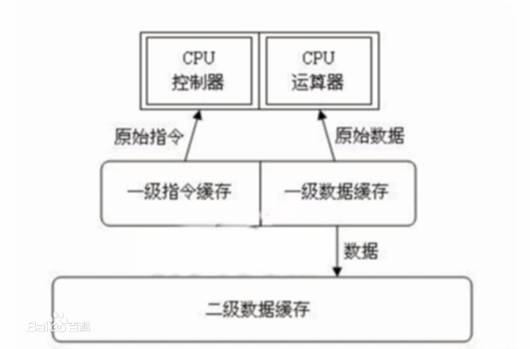
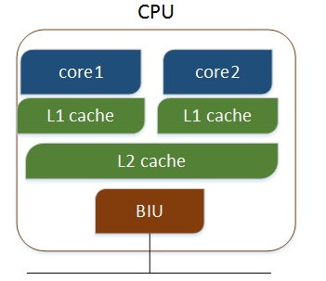
CPU型号
CPU型号：Intel Xeon E5-2692 v2
微架构：Ivy Bridge （2012）
针脚：socket 2011
主频：2.2GHz
睿频：不明，cn6988测到2.6GHz，up 18%
核心：12
超线程：24
工艺：22nm
一级缓存：384 KB（code）+ 384 KB（data）
二级缓存：3 MB
三级缓存：30 MB
热设计功耗：115 W
CPU型号：Intel Xeon E5-2660 v4
微架构：Broadwell （2015）
针脚：socket 2011-3
主频：2.0GHz
睿频：3.2GHz （一般不开）
核心：14
超线程：28
工艺：14nm
一级缓存：448 KB（code）+ 448 KB（data）
二级缓存：3.5 MB
三级缓存：35 MB
热设计功耗：105 W
不同节点不一
天
河
二
号
高
能
所
https://www.cnblogs.com/bugutian/p/6138880.html
https://blog.csdn.net/lgstudyvc/article/details/7889364
http://www.cpu-upgrade.com/CPUs/Intel/Xeon/index.html

Slide 13
睿频测量

Slide 14
以使用不同核数，睿频频率不一样的角度
事例数 | real /min | real /min | real /min |  | 每个事例用时/s | 每个事例用时/s | 加速百分比
 | 天河二号单核 | 天河二号单节点 | 高能所 |  | 天河二号单核 | 天河二号单节点
1000 | 9.343 | 11.606 | 10.333 |  | 0.56058 | 0.69636 | 19.50 %
3000 | 21.759 | 26.733 | 26.861 |  | 0.43518 | 0.53466 | 18.61 %
5000 | 36.57 | 42.381 | 44.716 |  | 0.43884 | 0.508572 | 13.71 %
7000 | 49.613 | 59.088 | 61.743 |  | 0.425254286 | 0.506468571 | 16.04 %
8000 | 56.424 | 66.85 | 76.919 |  | 0.42318 | 0.501375 | 15.60 %
9000 | 63.563 | 74.892 | 78.5415 |  | 0.423753333 | 0.49928 | 15.13 %
10000 | 70.141 | 83.94 | 87.829 |  | 0.420846 | 0.50364 | 16.44 %
11000 | 77.971 | 92.29 | 96.189 |  | 0.425296364 | 0.5034 | 15.52 %
15000 | 105.618 | 123.986 | 132.494 |  | 0.422472 | 0.495944 | 14.81 %
20000 | 141.254 | 165.166 | 175.564 |  | 0.423762 | 0.495498 | 14.48 %
30000 | 210.344 | 246.53 | 263.623 |  | 0.420688 | 0.49306 | 14.68 %
40000 | 279.902 | 328.035 | 352.884 |  | 0.419853 | 0.4920525 | 14.67 %
50000 | 351.922 | 409.28 | 438.335 |  | 0.4223064 | 0.491136 | 14.01 %
60000 | 419.584 | 491.515 | 525.782 |  | 0.419584 | 0.491515 | 14.63 %
80000 | 559.398 | 653.369 | 702.985 |  | 0.4195485 | 0.49002675 | 14.38 %
100000 | 706.86 | 816.532 | 874.9 |  | 0.424116 | 0.4899192 | 13.43 %
结论：天河单核与单节点效率不同，部分原因可能是睿频

Slide 15
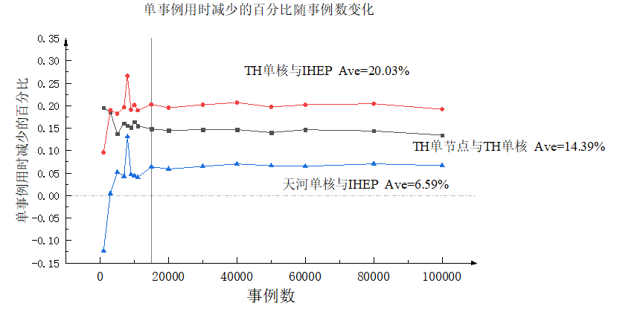
TH单核与IHEP Ave=6.59%
TH单节点与TH单核 Ave=14.39%
TH单节点与IHEP Ave=6.59%
蓝线为何如此之低？

Slide 16
容器启动时间

Slide 17
单独测量容器启动
单节点并行 |  | 容器启动 +空载 | 容器启动+source环境 | 容器启动+source环境 +模拟5事例
single job’s real time /s | 1st | ≈ 2 | 223.038 | 270.181
 | 2nd | 0.12 ~0.25 | ≈60 | ≈60
容器启动+空载
单节点并行 real time ≈ 2 s
容器启动+source环境+模拟5事例
单节点并行 real time 270.181s
第二次 real time ≈ 60s
容器启动+source环境
单节点并行 real time 223.038s
相同节点第二次 real time ≈60s
*using mysql

Slide 18
容器启动+空载
24核平均 | 1st |  |  |  | 2nd |  |  |  | 3rd
 | real | user | sys | cpu | real | user | sys | cpu | real | user | sys | cpu
cn7293 | 1.98 | 0.055 | 0.087 | <15% | 0.25 | 0.055 | 0.08 | 50% | 0.25 | 0.05 | 0.07 | 50%
cn7277 | 1.12 | 0.05 | 0.07 | 10% | 0.13 | 0.05 | 0.06 | >80% | 0.128 | 0.05 | 0.06 | >80%
cn6999 | 2.08 | 0.053 | 0.065 | <10% | 0.128 | 0.05s | 0.06s | 85% | 0.128 | 0.055 | 0.055 | 83%
初步结论：
1. 初次运行容器的核，容器启动时间长，在2秒左右，cpu利用率高
2. 二次及以后启动容器的核，容器启动时间短，约0.13秒左右，cpu利用率少
3. 不同情况user和sys用时几乎相等
4. 不同节点的初次二次启动差异可能不相同
5. 推测运行boss作业时也会有上面的差异
6. 数据准确度及其解释仍需谈论
/BIGDATA1/sysu_jtang_2/zhaoww/cores/some_nodes/0

Slide 19
在大量作业中测量容器启动
单核串行 | 一次容器 | 24次容器 | 时间差=23次容器启动+23次source环境
Sim 8k | 1354m36.244s | 1358.715m | 246.656 s | 0.3 %
Sim 10k | 1697m35.785s | 1710.3925m | 767.765 s | 0.7 %
结论：容器启动时间影响不大
仍需进一步验证
/BIGDATA1/sysu_jtang_2/zhaoww/cores/part_cores/contains_diff/24_contain
*using sqlite

Slide 20
real、user、sys到底什么意思？
(1) real：从进程 ls 开始执行到完成所耗费的 CPU 总时间。该时间包括 ls 进程执行时实际使用的 CPU 时间，ls 进程耗费在阻塞上的时间（如等待完成 I/O 操作）和其他进程所耗费的时间（Linux 是多进程系统，ls 在执行过程中，可能会有别的进程抢占 CPU）。 (2) user：进程 ls 执行用户态代码所耗费的 CPU 时间。该时间仅指 ls 进程执行时实际使用的 CPU 时间，而不包括其他进程所使用的时间和本进程阻塞的时间。 (3) sys：进程 ls 在内核态运行所耗费的 CPU 时间，即执行内核系统调用所耗费的 CPU 时间。 ls 命令的真正执行时间是多少？是 user+sys 的时间
但一般情况下，real=user+sys，因而我们就使用 real 的时间作为 ls 的执行时间了
咦，怎么 real 的时间缩减到了 3.059 秒了，生生少了 3 秒多钟，这又是怎么回事呢？为什么同样的命令在第二次执行时快这么多呢？
这个现象跟 Linux 操作系统的运行原理有关，find 命令在第一次执行后，系统会对一些文件做缓存，在第二次执行时，就正好使用到了这些缓存中的数据，因此执行速度就变快了很多。
看过这个示例后，如果仍有同学不问青红皂白地抱怨 time 命令的计时误差大，那可真是冤枉 time 啦。
http://c.biancheng.net/linux/time.html

Slide 21
sqlite与mysql效率

Slide 22
天河单核
shilishu | real time
 | mysql | sqlite | sqlite快绝对值 | sqlite快相对值
7k | 49m36.777s | 49m24.486s | 12.291s | 0.41 %
9k | 63m33.773s | 63m20.060s | 13.713s | 0.36 %
11k | 77m58.231s | 76m59.117s | 59.114 | 1.26 %
15k | 105m37.068s | 104m37.397s | 59.671 | 0.94 %
20k | 141m15.237s | 139m7.203s | 128.034 | 1.5 %
40k | 279m54.090s | 277m14.013s | 188.103 | 1.12 %
60k | 419m35.011s | 417m26.542s | 128.469 | 0.51 %
数据库效率差别并不明显
均值：0.87% 标准差0.004

Slide 23
天河单节点
 | real (min) |  |  | sys (s)
 | mysql | sqlite | sqlite快 % | mysql | sqlite | sqlite快 %
8k | 66.85 | 66.88 | 0.04 % | 4.57 | 11.31 | -59.6 %
10k | 83.94 | 84.46 | 0.62 % | 5.25 | 11.92 | -55.96 %
30k | 246.53 | 245.11 | -0.58 % | 10.32 | 13.794 | -25.18 %
50k | 409.28 | 409.05 | -0.06 % | 15.97 | 23.296 | -31.45 %
结论：两个数据库对BOSS 模拟作业效率差别并不明显
原因：没有删除干净fort* ，phok*，*.rtraw ???
sqlite和mysql读取方式不同，内核调用有差异

Slide 24
sqlite定期更新

Slide 25
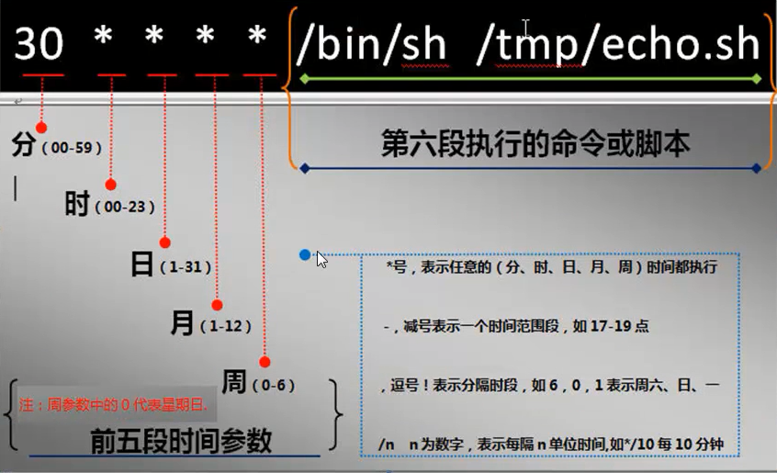
cron与crontab：定时执行命令
crontab -u //设定某个用户的cron服务
crontab -l //列出某个用户cron服务的详细内容
crontab -r //删除某个用户的cron服务
crontab -e //编辑某个用户的cron服务
-bash-4.1$ vi cronsub #写一个
-bash-4.1$ crontab cronsub #交上去
-bash-4.1$ crontab –l #看一看
* * * * * echo 'hello world'>> /scratchfs/bes/zhaoww/crontab/success
-bash-4.1$ ls #再看看
cronsub **
-bash-4.1$ ls #成功了
cronsub success
-bash-4.1$ crontab –r #删掉吧
-bash-4.1$ crontab –l #没有了
no crontab for zhaoww
https://www.cnblogs.com/zhoul/p/9931664.html
https://blog.csdn.net/gjggj/article/details/72922036

Slide 26
初步计划
Python dbupdate.py $MYDATAPATH
在TH-2：
更新频率：一个月
$MYDATAPATH *.db
if yhq | wc –l !=1
if yhq | wc –l ==1
mv $HOME/DATABASESVCROOT/
source *3
cmt br cmt br config
cmt br gmake
sleep

Slide 27
节点内调度

Slide 28
单节点不用满核
 | Real time of sim 8k (s) |  |  | Real time of sim 10k (s)
 | total | per event | Δ（real time per event） | total | per event | Δ（real time per event）
24核—24 | 96308.781 | 0.502 | -1.07 % | 121627.42 | 0.633 | 0.96 %
24核—23 | 93294.621 | 0.507 | -0.34 % | 115449.21 | 0.627 | -0.16 %
24核--22 | 89538.85 | 0.509 |  | 110607.29 | 0.628
初步结论：节点内调度花费时间暂时看不出影响
仍需进一步测试
* using sqlite
/BIGDATA1/sysu_jtang_2/zhaoww/cores/part_cores/cores_diff/ 取均值

Slide 29
TH-2的IO带宽与模拟极限

Slide 30
TH-2的IO带宽与J/psi作业写入速度
三节点并行72作业，每个作业模拟10k J/psi 事例
三节点并行72作业，每个作业模拟50 k J/psi 事例
rtraw+log大小 /Bytes | 61628951.81+ 8349625
时间 /s | 8183.22456
写入速度 B/s | 8551.467
写入速度 kB/s | 8.551
rtraw+log大小 /Bytes | 307651501+8527702
时间 /s | 37814.637
写入速度 B/s | 8361.29
写入速度 kB/s | 8.361
账户存储BIGDATA1：
单节点理论上可以达到1GB/s（峰值）
总体IO测试中可以达到10GB/s（峰值）
但具体应用中这个数据会受多方面因素影响。
提交作业后，登录到作业使用的节点上，使用iostat监控IO情况。
总体IO 8GB/s
模拟50k J/psi
在约 4万节点*同时运行
*鉴于IO复杂性，仍需进一步论证

Slide 31
backup
IHEP sim 10k
IHEP sim 50k
rtraw+log大小 /Bytes | 61776491+114454
时间 /s | 9312.83
写入速度 B/s | 6645.772
写入速度 kB/s | 6.646
rtraw+log大小 /Bytes | 306917957+115331
时间 /s | 32425.68
写入速度 B/s | 9468.83
写入速度 kB/s | 9.469
有待进一步验证 !

Slide 32
多节点作业

Slide 33
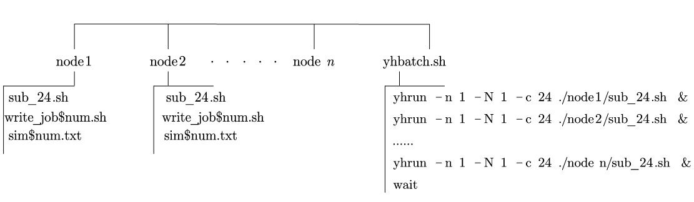
目前使用的提交方式
*目录结构：
提交命令：yhbatch –N 5 –p rhenv yhbatch.sh
系统调度：系统将在所分配的第一个计算结点（而不是登录结点）上加载执行用户的作业脚本
*画图软件https://github.com/zhaoww7/software
*目前能够写出一个半自动的shell脚本自动生成此目录

Slide 34
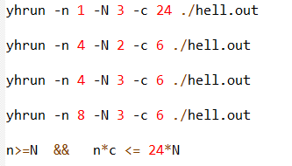
关于yhrun 和yhbatch 选项的解释
-n ：
yhrun –n 表示yhrun最后的脚本执行多少次
yhbatch -n 无实际意义，yhbatch最后的脚本会且只会执行一次
-N：
yhrun -N 表示给yhrun最后的脚本分配分配几个节点
yhbatch -N 表示个给yhbatch最后的脚本分配几个节点，在yhbatch最后的脚本里面写yhrun语句，将yhbatch分到的节点再次分配
-c：
后面的脚本使用几个核
-w cn7010
后面的脚本使用哪几个节点
n>=N && n*c <= 24*N

Slide 35
多节点加速比

Slide 36
加速比的一般定义
串行
并行 2
并行 4
根据这种思路
定制我们的加速比
*Benzi J, Damodaran M. Parallel Three Dimensional Direct Simulation Monte Carlo for Simulating Micro Flows[M]// Parallel Computational Fluid Dynamics 2007. Springer Berlin Heidelberg, 2009:91-98.

Slide 37
定制加速比

Slide 38
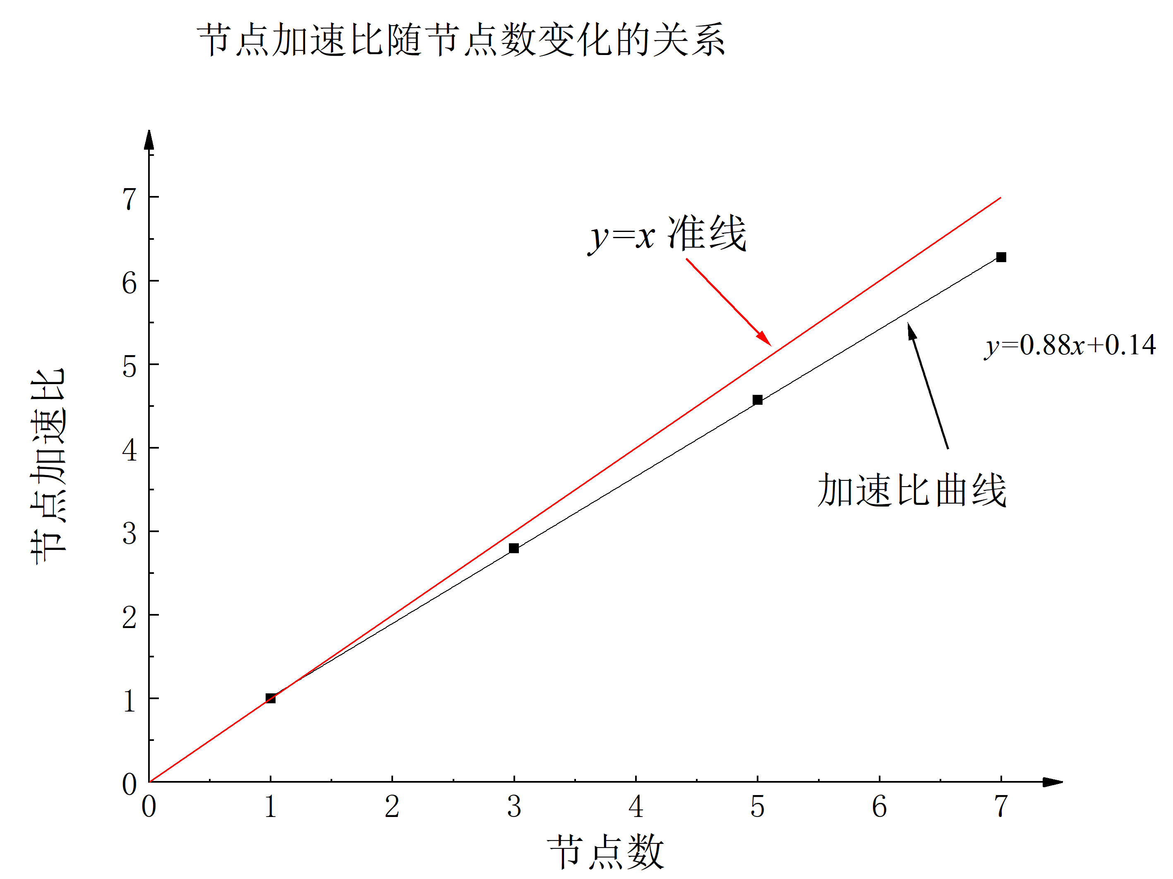
基于模拟10k的rhopi作业
初步结论：每分钟处理事例数的增长与节点数增长不同步
加速比曲线在y=x之下的原因有待研究

Slide 40
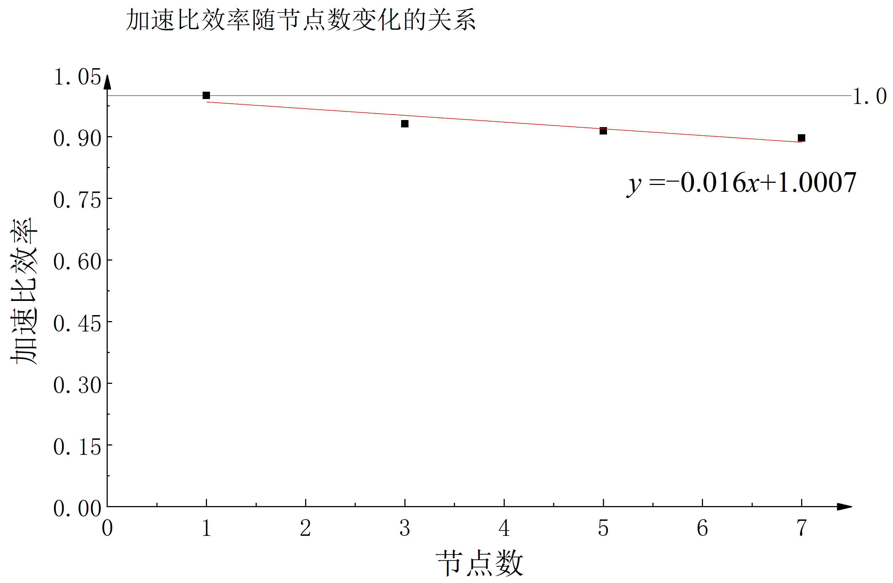
*
*数据量太少，仍需更多节点验证

Slide 41
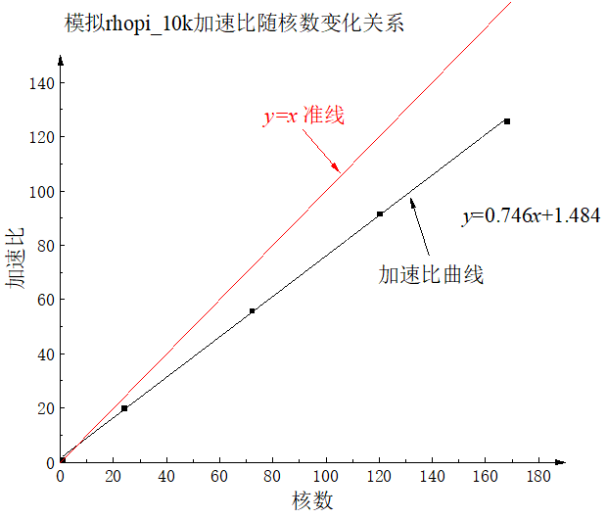
基于模拟10k的rhopi作业
初步结论：每分钟处理事例数的增长与节点数增长不同步
加速比曲线在y=x之下的原因需要继续研究

Slide 44
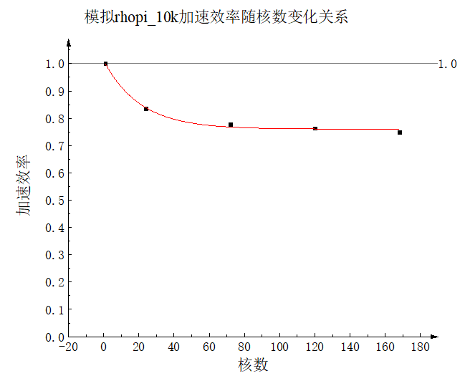
*
*数据量太少，仍需更多节点验证

Slide 45
100亿J/psi两者机时差

Slide 46
预测天河二号模拟100亿J/psi事例
根据加速比曲线，也能算出给定节点p情况下，运行作业所用时间
IHEP：孙永昭老师：以前的数据（ 模拟100亿J/psi 用时要十天半月）过去了太久
要等到boss-7.0.5发布后再测试，还需半年时间

Slide 47
研究方向的初步想法：
1. 加速比曲线在大量节点或者核数时的走向
2. 加速比曲线偏移y=x的原因
3. 使得加速比曲线靠近y=x的办法
4. 预测给定节点数，生成一定量的模拟数据的用时
需要天河二号的支持：
能否调度上百、上千节点给此项目使用
模拟100亿J/psi生成的数据量大概10T，磁盘I/O可以支持，但是存储有没有空间？天河二号能否支持专用一块磁盘写入此数据？

Slide 48
未来规划：IHEP farm 成本估算

Slide 49
From: Ms Zhang Yao
Time: 2019/8/16 8:52
此上PPT是为了解答张瑶老师发送的2019.8.19 的邮件
邮件如下：
单节点单核比单节点24核的速度快，但每个BOSS进程的内存占用小于1GB（请统计下在IHEP和天河2各占用多少内存），远远小于每个节点对24个进程内存的平均值～2.6GB，所以速度差异不一定是内存带来的，内存的优化可能没有太大必要。根据邹老师的经验，差异有可能是睿频带来的，单核时可以进行睿频，24核跑满时很难睿频，请你检查下两个站点的CPU型号及其睿频属性，统计下单节点单核与单节点多核每个事例的模拟时间，根据经验，睿频带来的差别大概30%。
2. sqlite执行效率会比mysql高，请你比较下这两个版本的模拟速度的差异
3. sqlite的数据文件需要在每次模拟前更新，请跟马老师配合研究下sqlite自动更新的方式
4. 验证下sigularity对模拟速度的影响，比如一个sigularity容器跑24个boss作业和每个boss作业都在容器内跑的差别，理 论上差别应该很小。另外boss作业singularity初始化需要的时间请调研下。

Slide 50
节点内，系统调度等等会占用一部分资源，请测试下，一个节点跑23或22个boss作业时，模拟速度的差异
请根据超算的IO带宽和J/Psi模拟数据每秒产生的数据量（请咨询孙永昭老师 A511）估计下同一时间，天河2上最大boss可运行作业数目
现在有单节点单核、多节点多核，请下面再研究多节点并行时模拟rho-pi的速度，研究下加速比。每个作业10000事例，研究O(100)，O(1000)及O(10000)BOSS作业同时运行（注意应该是“同时”），请教下陈老师如何在节点多的分区测试运行大批量作业
模拟J/Psi 数据（脚本请教孙永昭老师），根据现在的模拟速度，估算下模拟100亿IHEP和天河2的机时差异
9. 超算的优势在于短时间内运行大批量作业，其时间成本和经济成本即运行作业的机时费和数据传输成本。IHEP farm的特点在于可以持续运行批量作业，但farm的空闲时间也要计入运行成本，至于成本的计算需要跟计算中心的专家讨论。

Slide 51
都看到这儿了，再提几条意见或者建议呗 ☺
谢谢

Slide 52
singularity创建镜像与使用
$sudo singularity –d build --sandbox debian/ docker://debian
$sudo singularity shell --writable debian/
执行装软件；直接拷贝到 debian/
$sudo singularity build debian-nano.simg debian/
测试：
$sudo singularity shell debian-nano.simg && nano
挂载：
$singularity shell --bind ${HOME}：/home/zhaoww debian-nano.simg

Slide 53
